Slide 1
Langattomat tietoliikennejärjestelmät
Protokollan suunnittelu ja toteutustehtävä

Slide 2
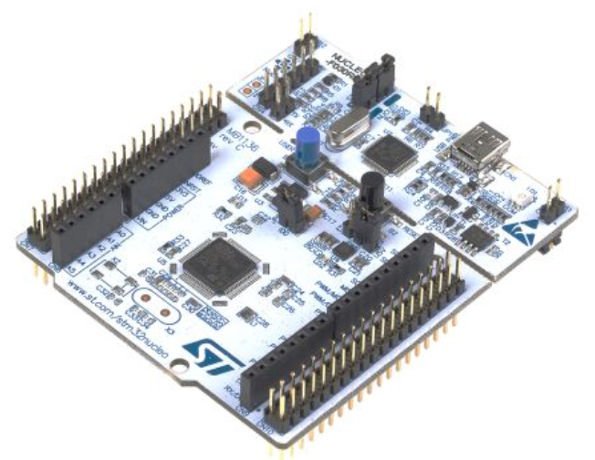
Kaksi vaihtoehtoista toteutustapaa

Slide 3
Tehtävän tavoite:
Oppia konkreettisesti mitä protokollat ovat ja kuinka monella eri tavalla saman asian voi tehdä.
Oppia taas vähän lisää C++ ohjelmoinnista
Oppia rakentamaan sovellus pienissä testattavissa palasissa.

Slide 4
Annettavan koodin selitys
Ne jotka tekee kahdella Nucleolla ryhmätyönä => ohjelma on simppeli
Yhdellä Nucleolla tehtäessä samassa mikrokontrollerissa pitää ajaa kahta threadia yhtä aikaa käyttöjärjestelmän avulla.
Molempia auttaa varmaan tuo C++ vs C-string selvitys.

Slide 5
C-string vs C++ string
https://embeddedartistry.com/blog/2017/07/26/stdstring-vs-c-strings/

